Slide 1
פיסיקה ברובוטיקה

Slide 2
תוכן עניינים
חזרה ותזכורת
פיסיקה והרובוט שלי
מקדם החיכוך
כח החיכוך
כח גרר
סיכום
סדר וניקיון

Slide 3
חזרה ותזכורת
מפעילים ברובוט
נורות הרובוט
מנועי הרובוט

Slide 4
פיסיקה והרובוט שלי
הבנת אופן פעולת הרובוט, יכולת לתכנן אותו נכון ולשלוט עליו ביעילות, כל אלו דורשים מאיתנו:
הבנה של חוקי הפיזיקה
הכרה של מושגים במכניקה.
חוקי הפיסיקה העיקריים הפועלים על רובוט נייד בזמן נסיעתו:
חיכוך
כח גרר

Slide 5
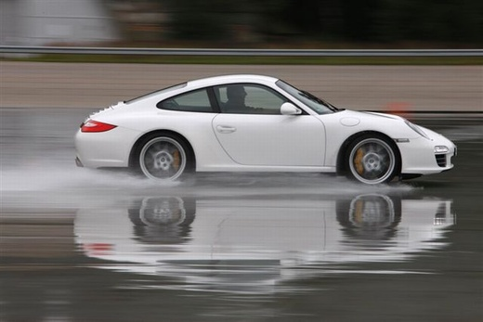
מקדם חיכוך
לכל סוג משטח יש ערך ייחודי המייצג את יכולתו "להיאחז" במשטח אחר הנקרא מקדם חיכוך.
משטח חלק/רטוב – מקדם חיכוך נמוך, כלומר למשטחים אחרים יהיה קשה "להיאחז" בו.
משטח מחוספס/דביק – מקדם חיכוך גבוה, כלומר למשטחים אחרים יהיה קל "להיאחז" בו

Slide 6
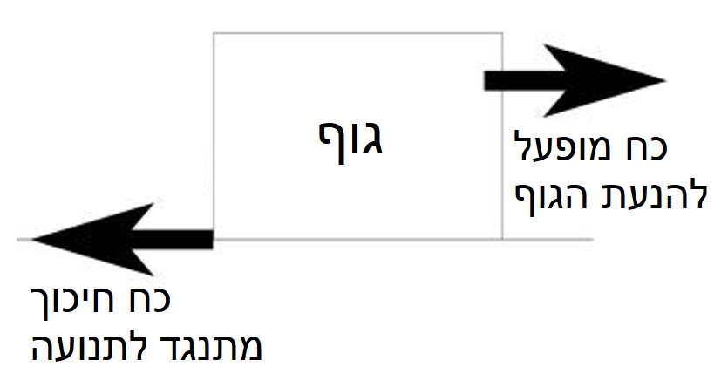
כח החיכוך
על כל גוף מופעל כח המתנגד לתנועתו ומקשה על התקדמותו. כח זה נקרא כח החיכוך.
ככל שמקדם החיכוך של המשטח עליו נמצא הגוף גבוה יותר, כח החיכוך המופעל עליו גבוה יותר

Slide 7
כח החיכוך - המשך
כח חיכוך סטטי – כח המופעל על גוף שאינו בתנועה, ועליו יש להתגבר כדי להתחיל לנוע
כח חיכוך דינמי (קינטי) – כח המופעל על גוף שכבר נע על המשטח.
איזה כח חיכוך לדעתכם גבוה יותר-סטטי או דינמי?
מהו כיוון כח החיכוך הפועל על אופניים בנסיעתן?

Slide 8
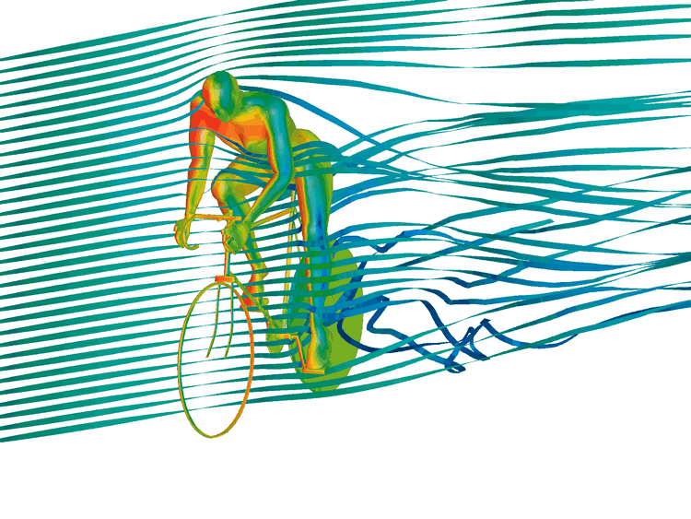
כח גרר
גם הסביבה בה נע הגוף מפעילה עליו כח התנגדות
כוח גרר – כח שמפעיל התווך (גז/נוזל) בו נע הגוף (בפרט האוויר)
כיוון הכוח הוא בניגוד לכיוון התנועה וגודלו תלוי בצורת הגוף. (אווירודינמיקה)
למה אופני מירוץ בנויים כך שהרוכב ירכב כפוף?

Slide 9
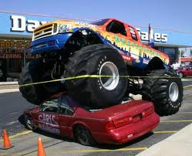
גלגלים
סוגי גלגלים שונים נבדלים בצורת פני שטח המגע שלהם עם הקרקע
מאפשרים "אחיזת כביש" בדרגות שונות
צמיגי חורף, צמיגי שטח וכו' יהיו בעלי חריצים בתבניות שונות על הגלגל להגדלת יכולת אחיזה, ולהתגבר על מכשולים בדרך

Slide 10
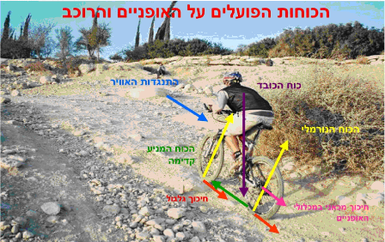
סיכום
מגוון כוחות פיסיקליים פועלים על גוף הנע במרחב, ועלינו לקחת זאת בחשבון בתכנון ותכנות הרובוט

Slide 11
סדר וניקיון
סידור ציוד ועמדת העבודה

